Slide 1

WebSockets
Cómo implementar sockets en nuestro proyecto frontend de React

Slide 2
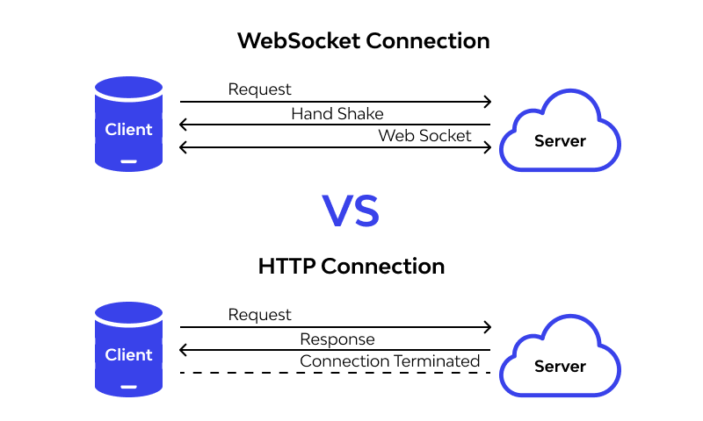
¿Qué es un socket?
En el ámbito de la computación, un socket es una conexión especial entre dos computadoras.
Es un tipo de comunicación que permite que cliente y servidor se envíen mensajes de forma bilateral en tiempo real, es decir, sin necesidad de estar enviando pedidos constantemente.

Slide 3
¿Qué usos tiene una comunicación bilateral en tiempo real?
Desarrollo de videojuegos online
Desarrollo de aplicaciones de chat
Indicadores o notificaciones que se puedan actualizar en vivo

Slide 4
Socket.io

Slide 5
Socket.io
Javascript no es un lenguaje de programación que admita el uso de sockets por sí mismo
Para solucionar este problema, se creó el paquete socket.io en node que agrega la funcionalidad de sockets a JS
Debemos descargar e instalar este paquete para poder hacer uso de sockets

Slide 6
Instalación de Socket.io
Lado cliente
Lado servidor
npm install socket.io-client
npm install socket.io

Slide 7
¿Qué información viaja a través de sockets?
Comunicación cliente-servidor basada en eventos

Slide 8
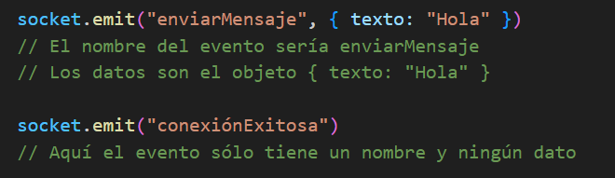
Eventos
En el contexto de websockets, un evento es una unidad de información que viaja a través de los sockets
Un evento está formado por 2 partes:
  El nombre del evento (dado en forma de string)
  Los datos opcionales enviados junto con el evento (generalmente en forma de objeto)
Se relaciona con la idea de vincular la detección de “algo que pasa” con un Callback

Slide 9
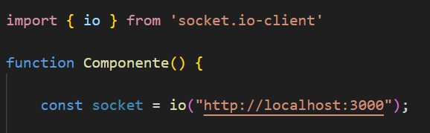
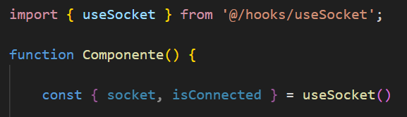
Cómo crear el objeto Socket
Si no usamos el hook del Pio
Si usamos el hook useSocket que les dio su profesor
Cabe recalcar que si usamos esta forma de crear el socket, debemos cambiar el url del backend dentro de /hooks/useSocket

Slide 10
Métodos del objeto Socket
socket.on()
socket.emit()

Slide 11
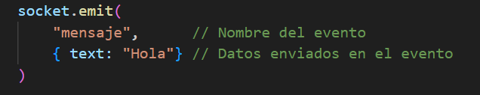
socket.emit()
El método socket.emit(evento, datos) nos sirve para enviar un evento al otro lado de la conexión
Recibe el nombre del evento de forma obligatoria y, de forma opcional, algún dato que se quiera enviar

Slide 12
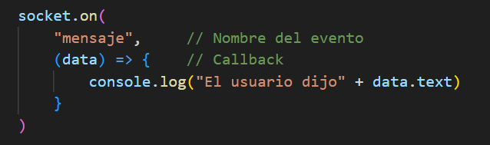
socket.on()
El método socket.on(evento, Callback) cumple 2 funciones:
Le permite a nuestro componente suscribirse o “estar atento a” cierto evento en particular
Le permite a nuestro componente asociar un Callback a un evento, el cual se ejecuta cada vez que el evento es recibido

Slide 13
socket.on()
Si estamos escuchando a un determinado evento, cada vez que el otro lado de la conexión nos envíe el evento mediante el socket.emit(), nuestro Callback asociado se ejecutará
Tener varias suscripciones activas a la vez para el mismo evento no tiene sentido y nos llevará a errores, por lo que debemos armar las suscripciones de forma controlada usando useEffect
El Callback asociado a la suscripción puede recibir un parámetro que va a representar los datos enviados en el emit

Slide 14
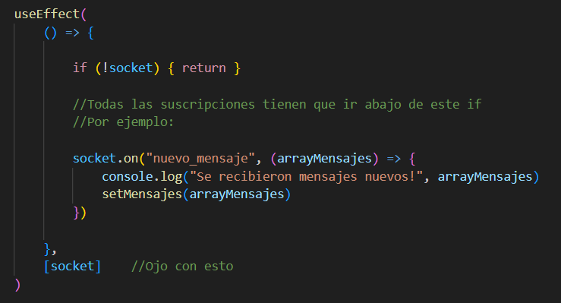
Suscripciones de socket.on() en el frontend

